Slide 1
0ª
Emisión
Módulo 9﻿
Introducción al desarrollo de aplicaciones empresariales con Jakarta EE
Jorge Barrón Machado

Slide 2
Aplicaciones multigrada distribuidas
Los componentes de la grada cliente corren en la máquina del cliente.
Los componentes de la grada web corren en el servidor Jakarta EE.
Los componentes de la grada de negocio corren en el servidor Jakarta EE.
La grada de sistemas de información empresarial corre en el servidor de sistemas de información empresarial.

Slide 3
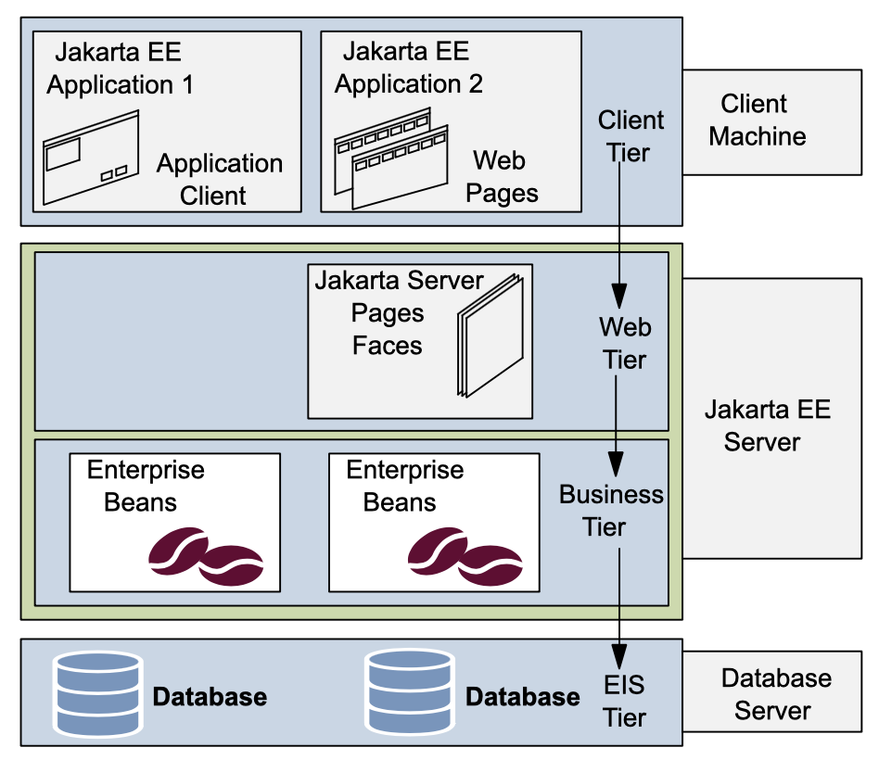

Slide 4
Componentes Jakarta EE
Aplicaciones cliente y applets que corren en el cliente.
Jakarta Servlet, Faces, Server Pages son componentes web que corren en el servidor.
Componentes enterprise bean son componentes de negocio que corren en el servidor.

Slide 5
Clientes Jakarta EE
Clientes web
Páginas web dinámicas
Navegador web
Aplicaciones cliente
Applets

Slide 6
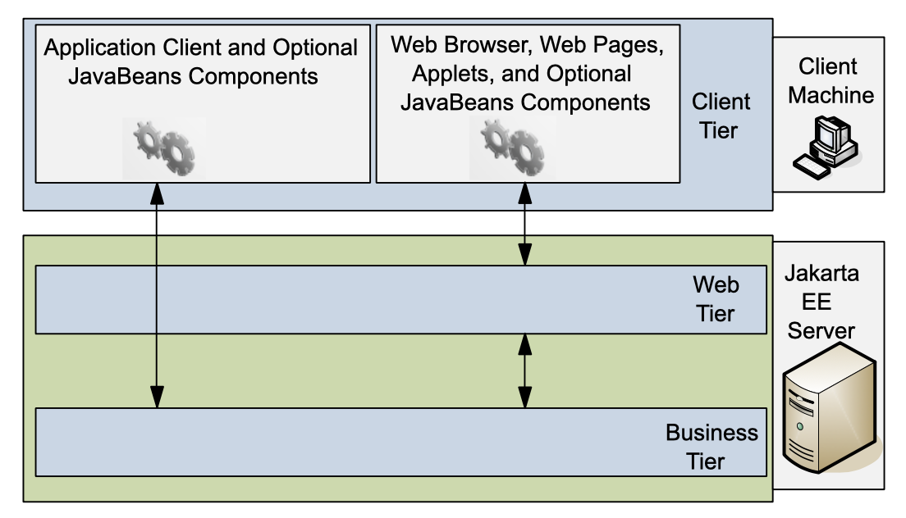
La grada cliente

Slide 7
Componentes web
Jakarta Faces
Jakarta Server Pages

Slide 8
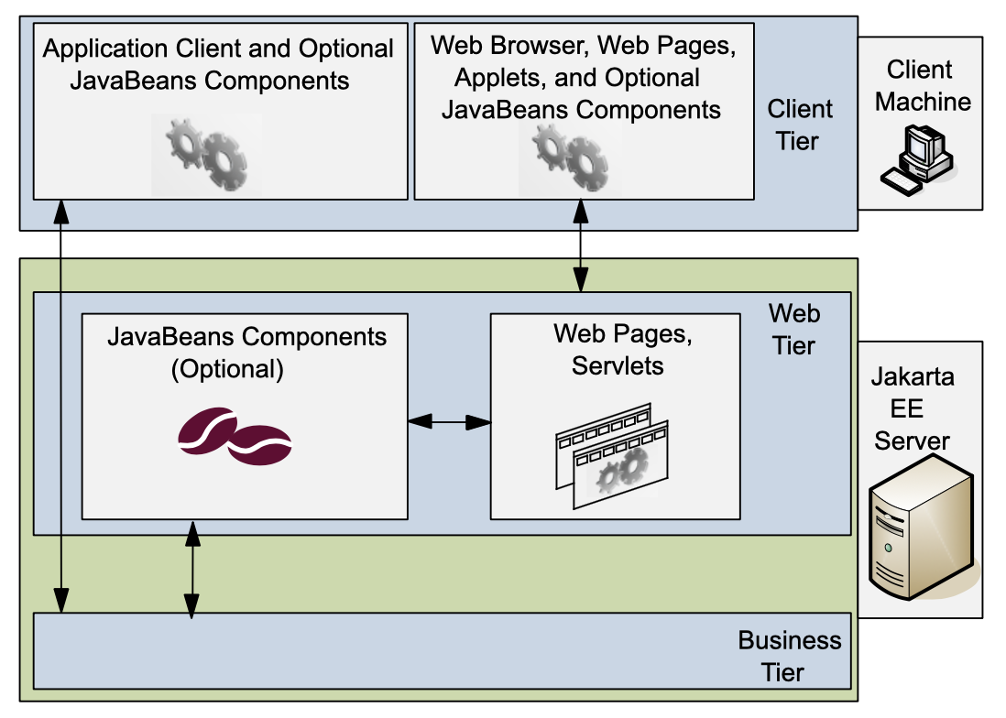
La grada web

Slide 9
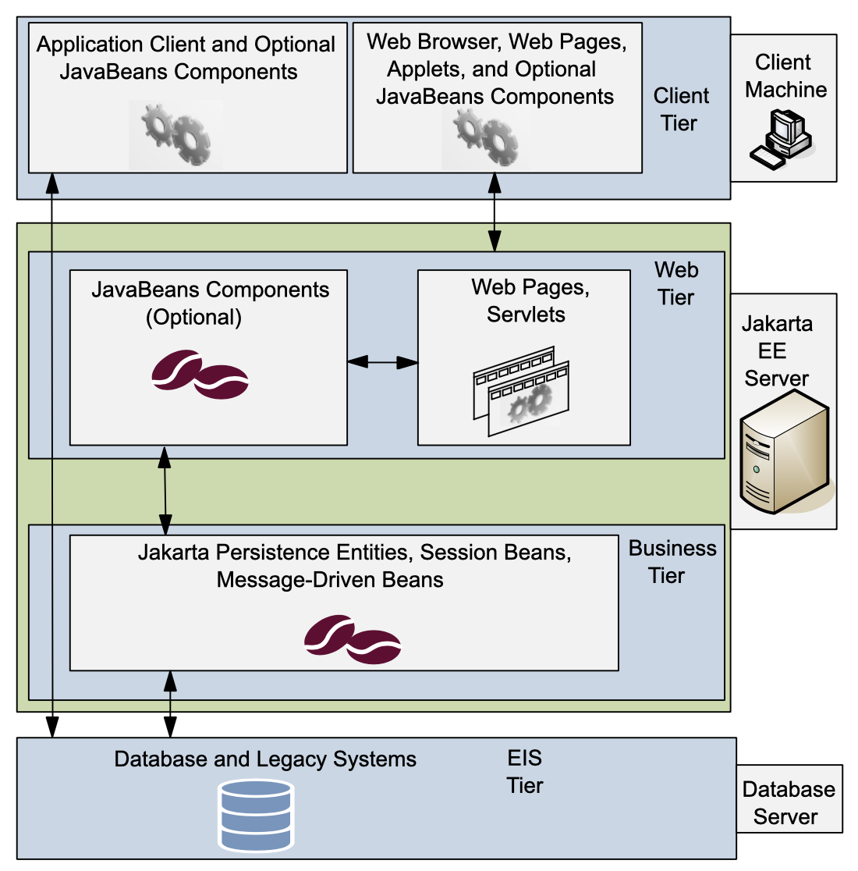
La grada de negocio

Slide 10
Contenedores Jakarta EE: Servicios
Modelo de seguridad: autenticación, autorización, etc.
Modelo transaccional.
Búsqueda en directorios (JNDI).
Modelo de conectividad remota.

Slide 11
Tipos de contenedores
Servidor Jakarta EE
Contenedor Jakarta Enterprise Bean.
Contenedor web.
Contenedor de aplicaciones cliente
Contenedor de applets

Slide 12
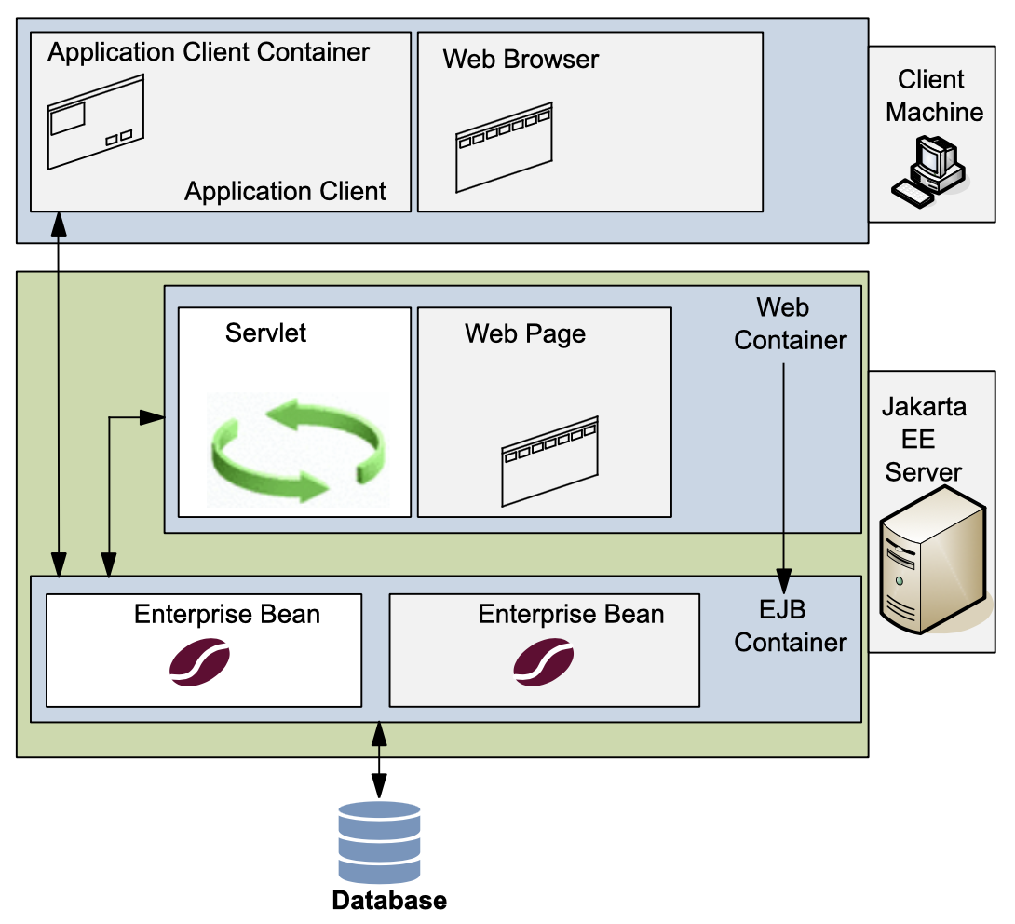
Servidor Jakarta EE y contenedores

Slide 13
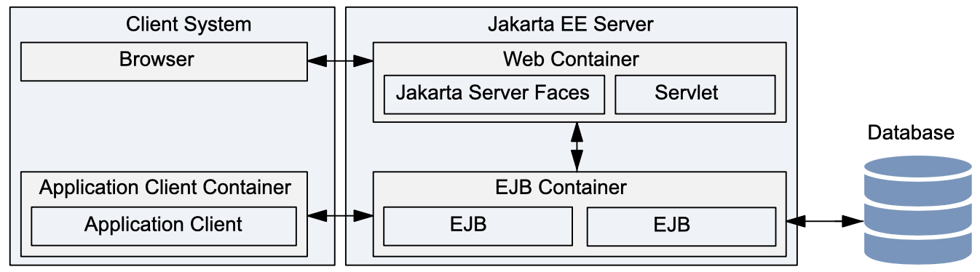
Ensamblado y despliegue de aplicaciones
Componentes funcionales
Descriptor de despliegue

Slide 14
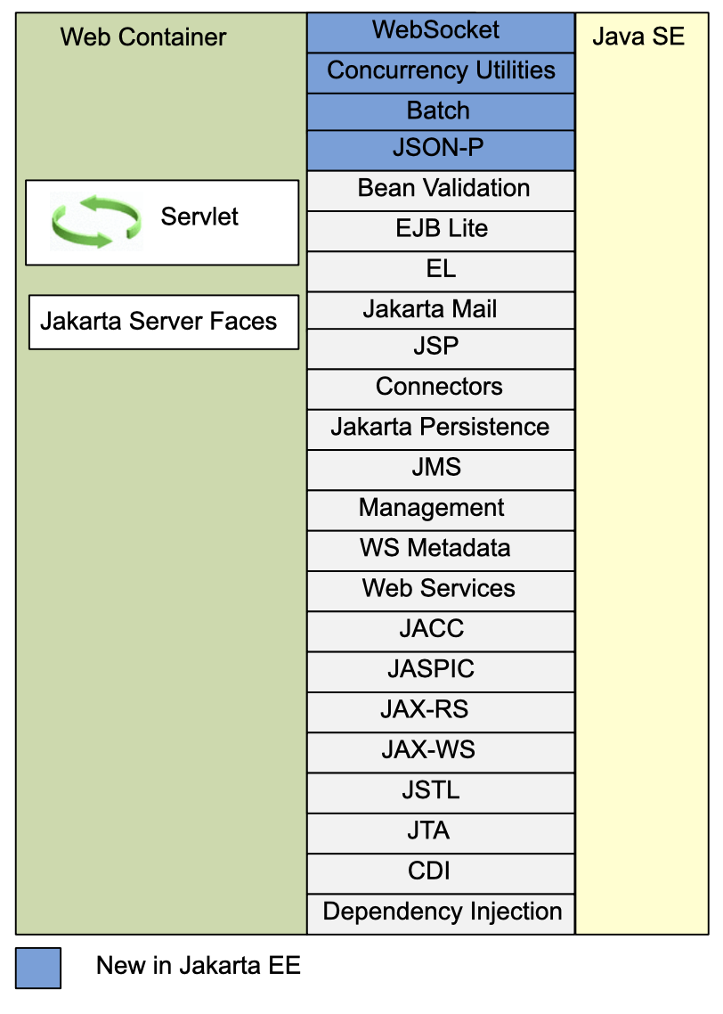
APIs en el contenedor web

Slide 15
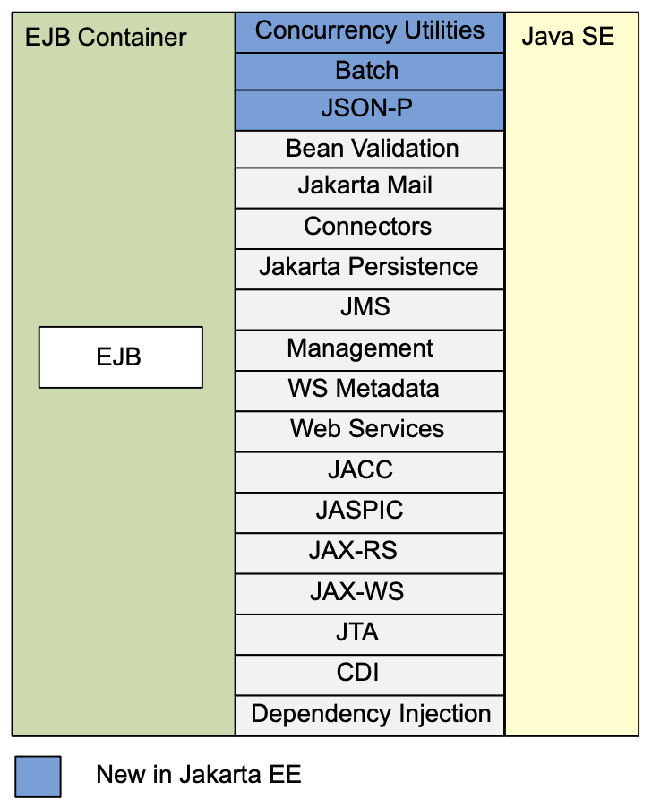
APIs en el contenedor de beans empresariales

Slide 16
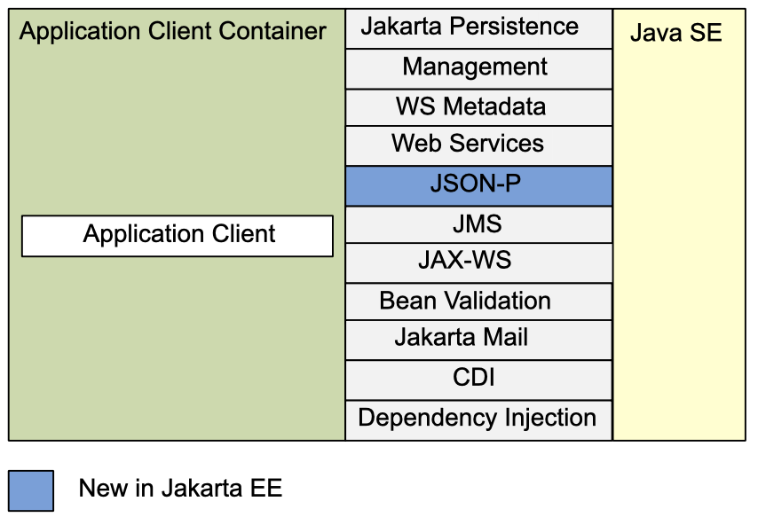
APIs en el contenedor de aplicaciones cliente

Slide 17
Eclipse GlassFish
Consola de administración. Arrancar y detener el servidor, administrar usuarios, recursos y aplicaciones.
asadmin. Igual pero con comandos.
appclient. Arrancar el contenedor de la aplicación cliente.
capture-schema. Extraer el esquema de una BD para persistencia.
package-appclient. Empaquetar bibliotecas del lado del cliente.
Apache Derby DB.
xjc. Transformar o vincular un esquema XML con clases JAXB.
schemagen. Crear archivos de esquema.

Slide 18
Eclipse GlassFish
wsimport. Generar artefactos portables de servicios web XML dado un archivo WSDL.
wsgen. Permite leer un endpoint y generar todos los artefactos portables de servicios web XML para el despliegue e invocación de dichos servicios.

Slide 19
Contacto
Jorge Barrón Machado
corre.prueba@comunidad.unam.mx

